Slide 1
Commission Plongée Souterraine Ile-de-France
Assemblée Générale Régionale 2023
Paris 12ème
Thi NGUYEN TRUNG

Slide 2
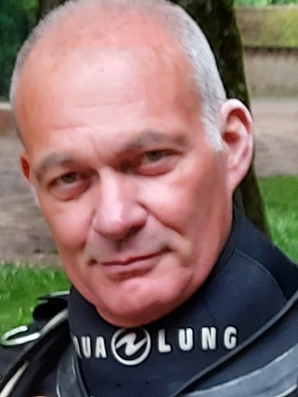
Commission Plongée Souterraine Ile-de-France
EQUIPE
Thierry CANAC
Thi NGUYEN TRUNG
Pascal BRIAND
Christelle GRISELAIN
Bernard SOULAS
Gilles SOREAU
Bernard LE BIHAN
Thi NGUYEN TRUNG

Slide 3
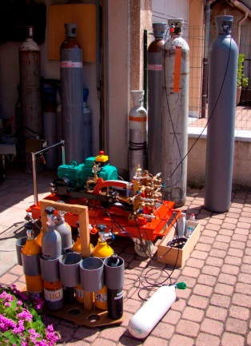
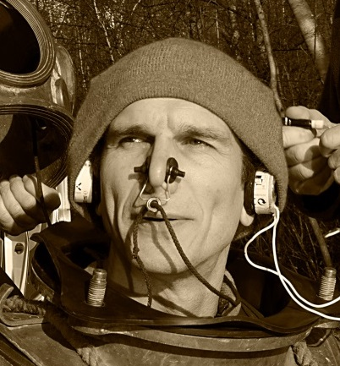
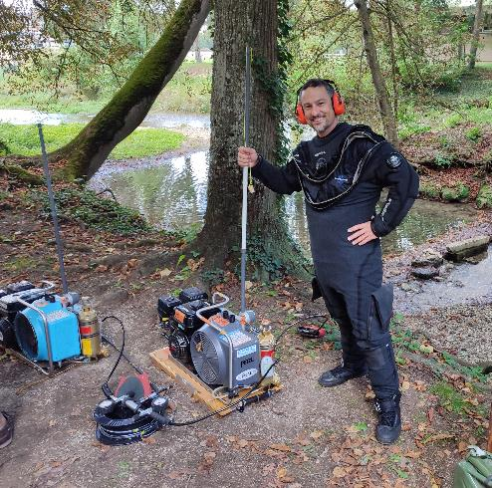
Commission Plongée Souterraine Ile-de-France
EQUIPE
Cyriaque DERENNE
(Booster O2 - Recycleur)
Michel BIESMANS
(Booster O2 - Recycleur)
Bernard SOULAS
(Booster O2 - Recycleur)
Pascal BRIAND
(Barbecue - Réservation)
Alain RIAUDET
(Photo – Gonflage)
Daniel RIAUDET
(Photo – Gonflage)
Jean-Louis LLOP
(Gonflage)
Edouard SAUVAGE
(Gonflage)
Thi NGUYEN TRUNG

Slide 4
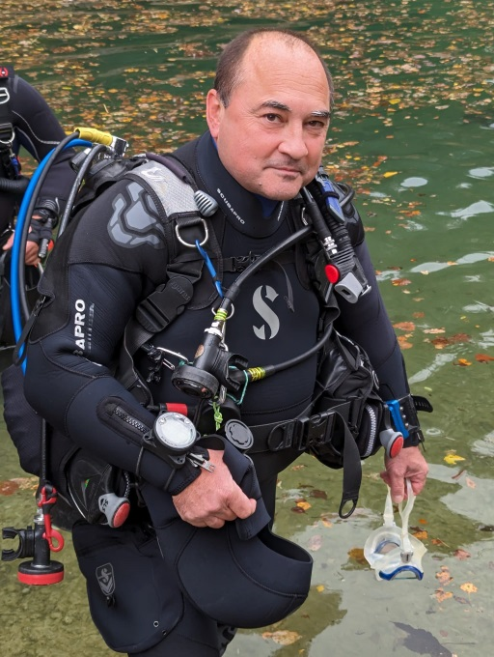
Commission Plongée Souterraine Ile-de-France
EQUIPE
Jérémie AUCHER
(Rapporteur CR)
Charlotte ERRARD
(Photo terrestre)
Fabien WEXSTEEN
(Correspondant Beaumont)
Thi NGUYEN TRUNG

Slide 5
Commission Plongée Souterraine Ile-de-France
La Relève
=> Renouvellement de cadres : élève FPS1
Jérémie AUCHER
Romain LLOP
Thi NGUYEN TRUNG

Slide 6
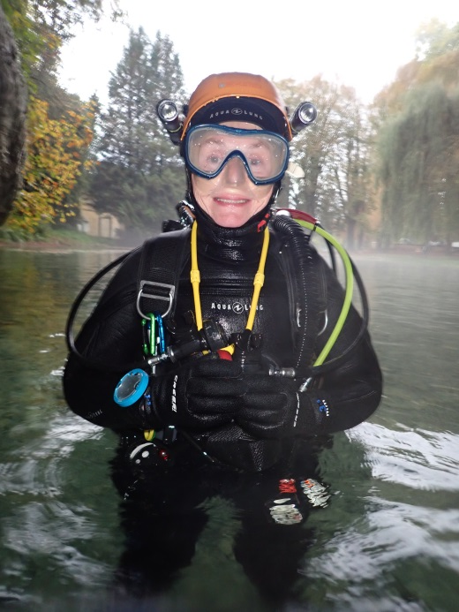
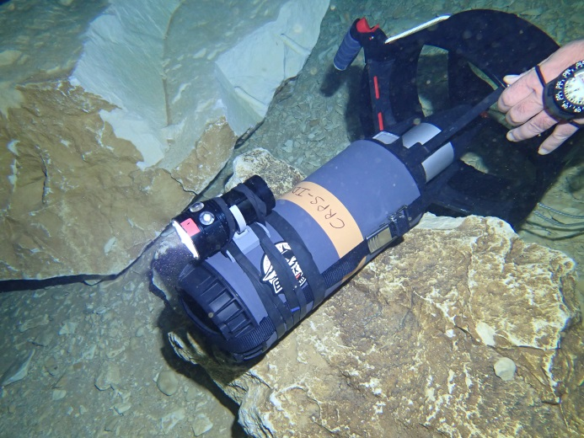
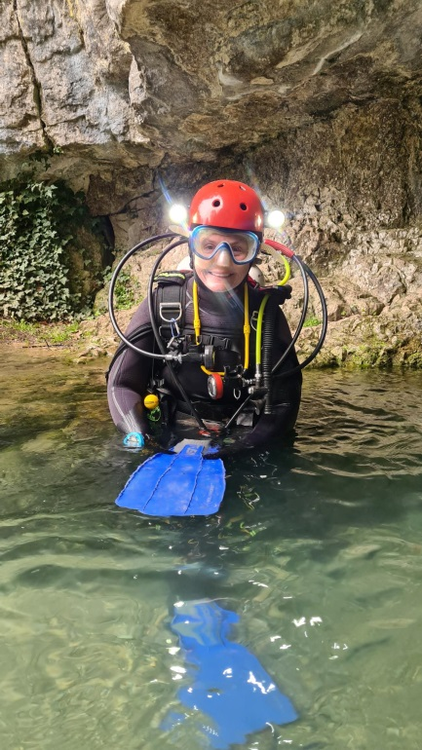
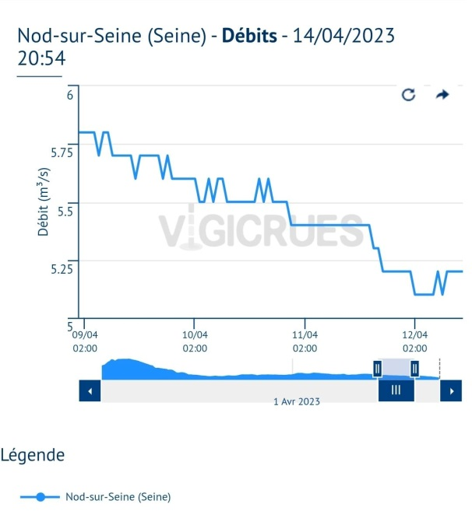
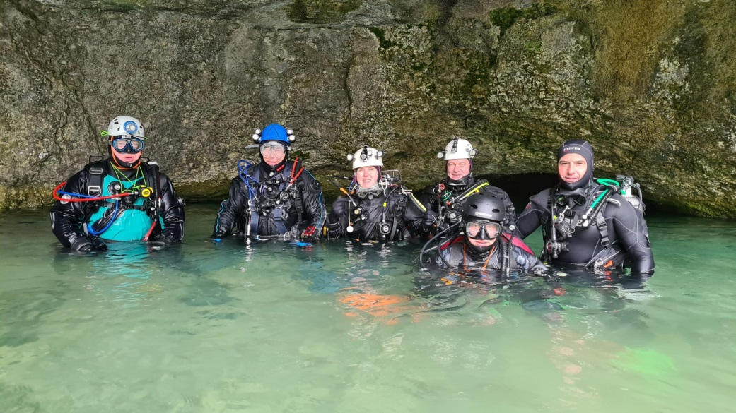
Commission Plongée Souterraine Ile-de-France
4 stages à La Douix de Châtillon-sur-Seine
- Septembre (26)
- Octobre (20)
- Avril (28)
- Juin (26)
Thi NGUYEN TRUNG

Slide 7
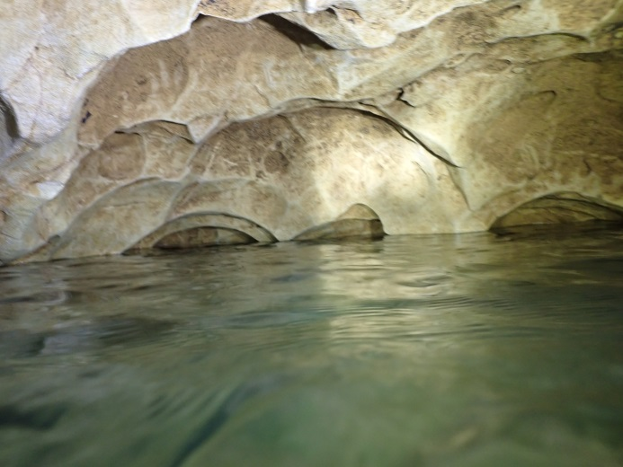
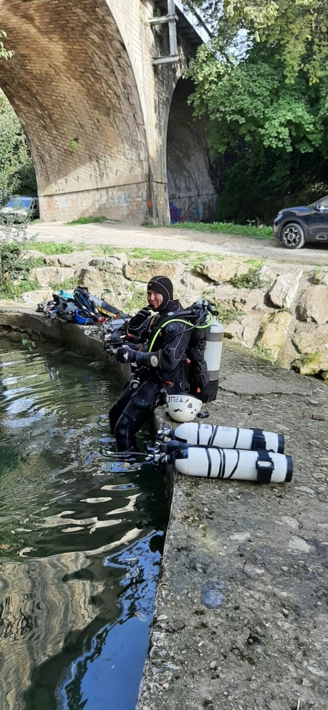
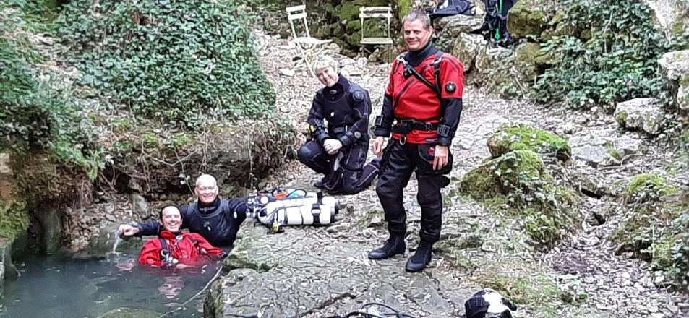
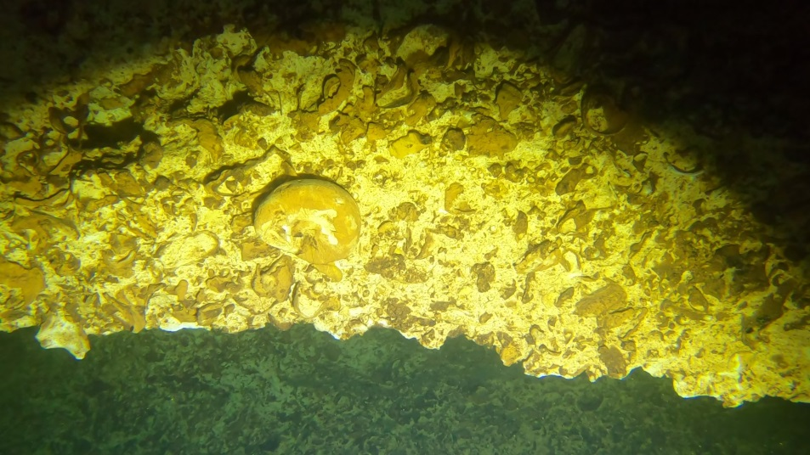
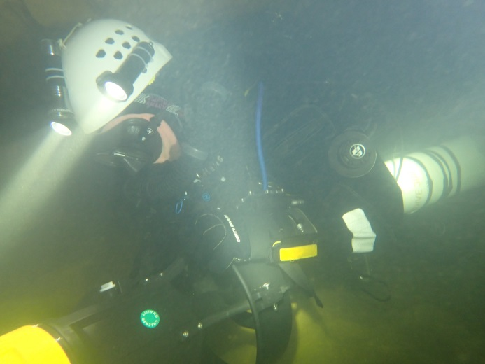
Commission Plongée Souterraine Ile-de-France
1 Sortie Cadres Ardèche du 28 octobre - 01 novembre 2022 (3)
Goul du Pont – Tannerie - Marnade
Thi NGUYEN TRUNG

Slide 8
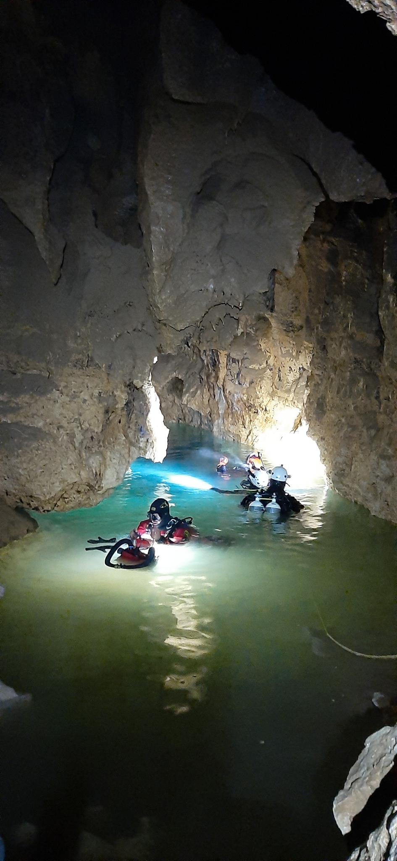
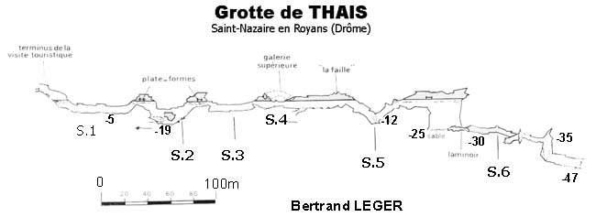
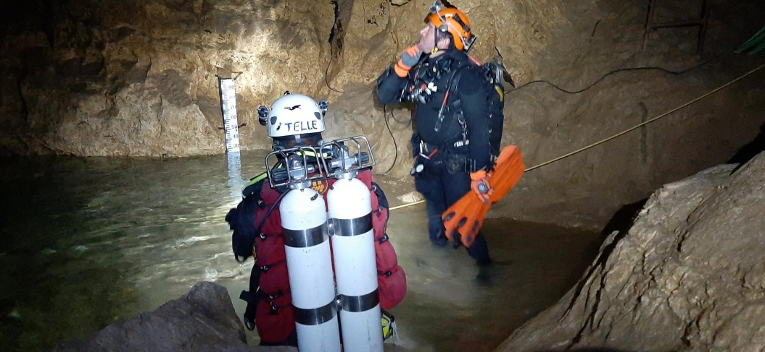
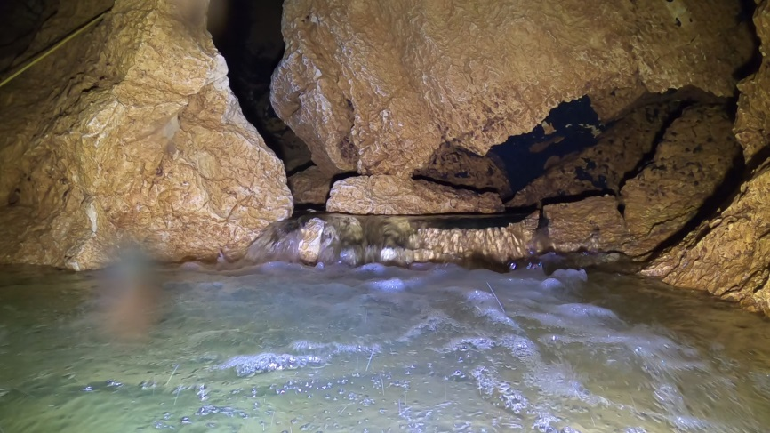
Commission Plongée Souterraine Ile-de-France
Thi NGUYEN TRUNG

Slide 9
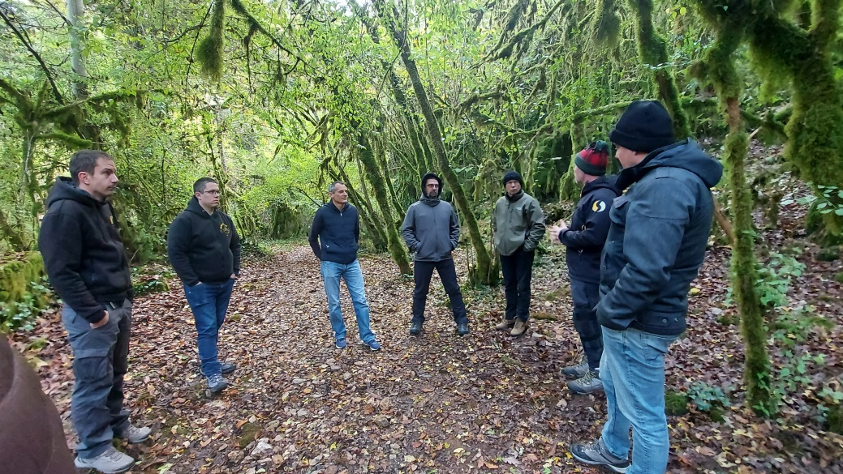
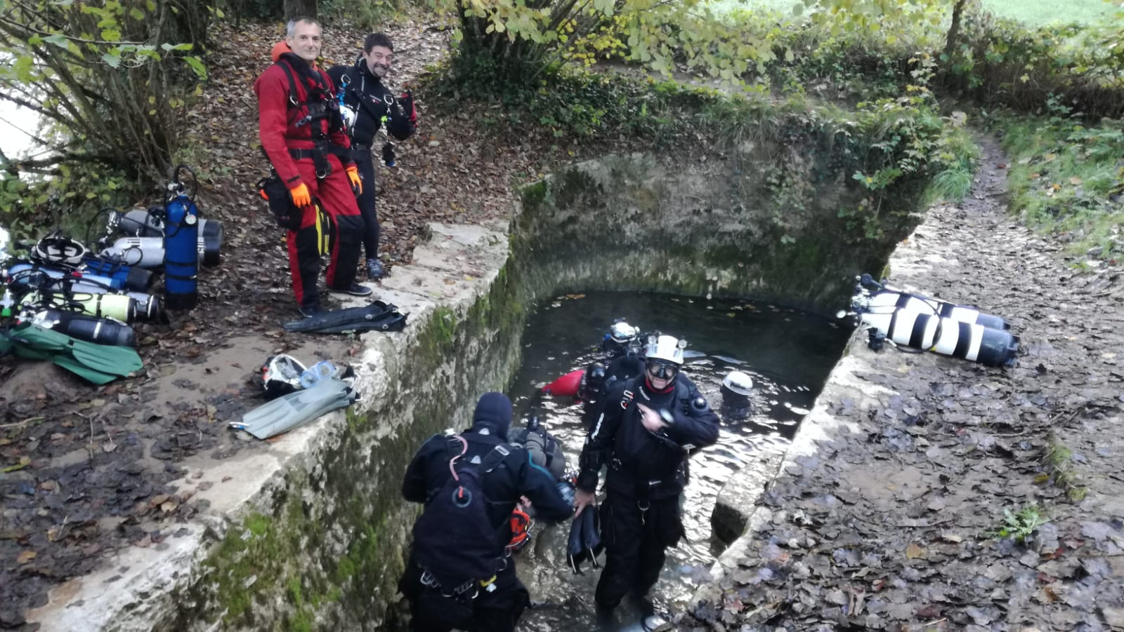
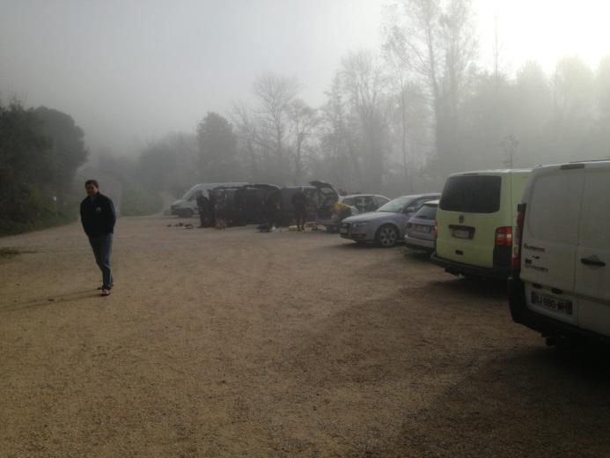
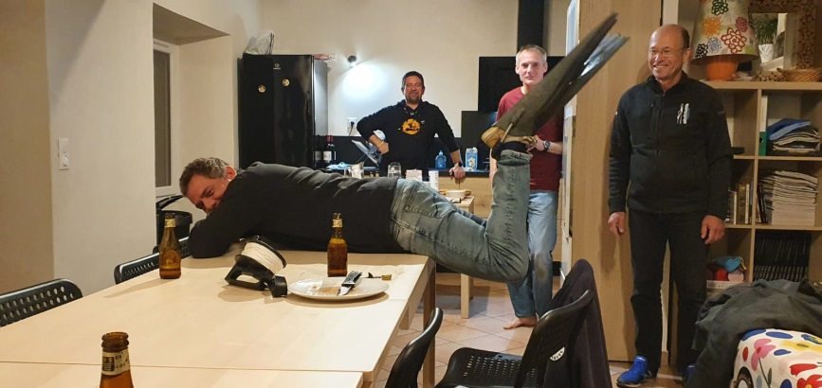
Commission Plongée Souterraine Ile-de-France
1 Stage Perfectionnement LOT avec la région SUD
Du 9 au 13 novembre 2022 (12)
Thi NGUYEN TRUNG

Slide 10
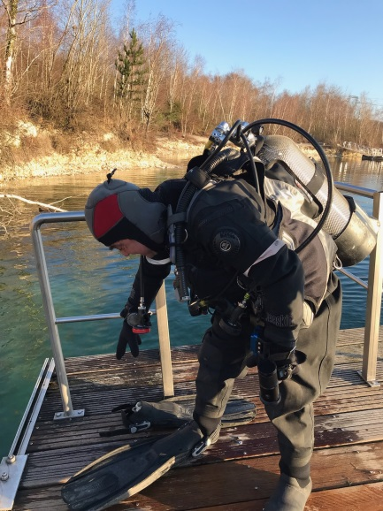
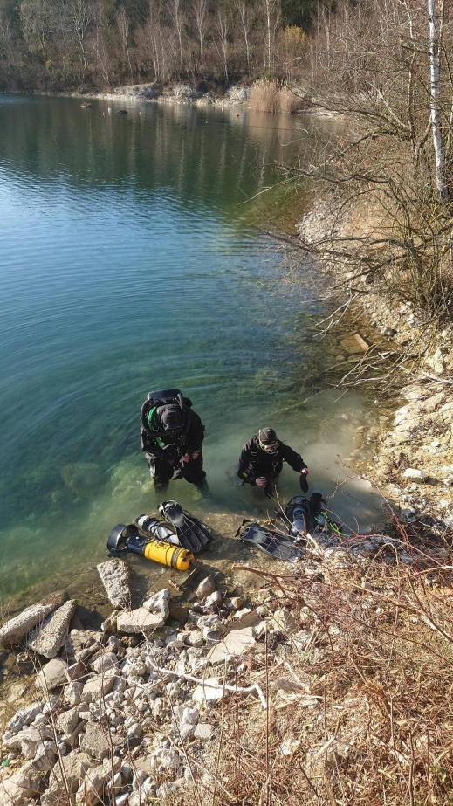
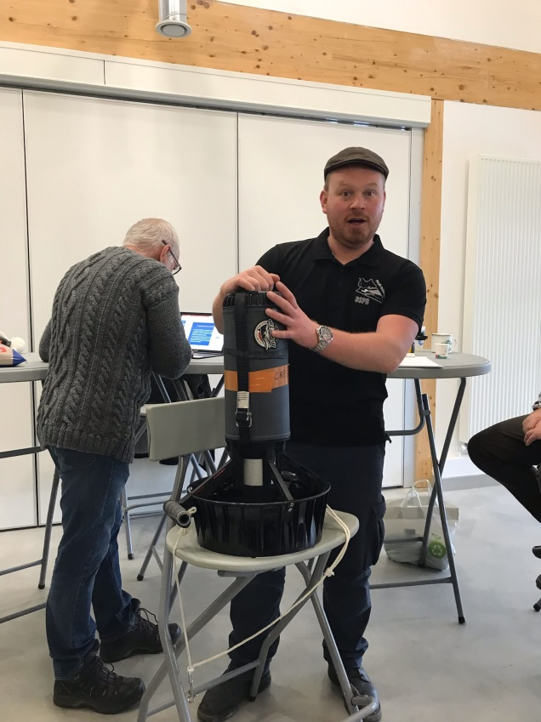
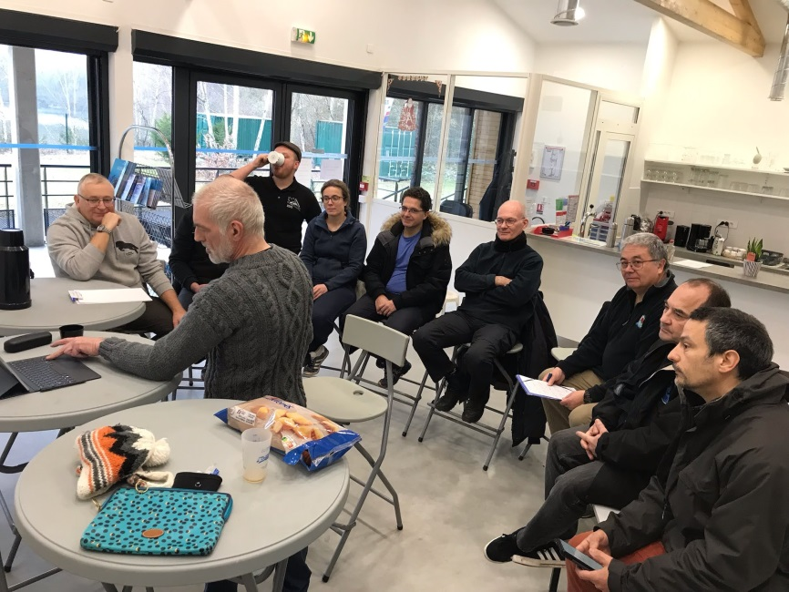
Commission Plongée Souterraine Ile-de-France
1 journée à Beaumont 5 février 2023 (12)
- Stage initial FPS1 pour Romain et Jérémie
- Découverte utilisation propulseurs
en milieu ouvert
Thi NGUYEN TRUNG

Slide 11
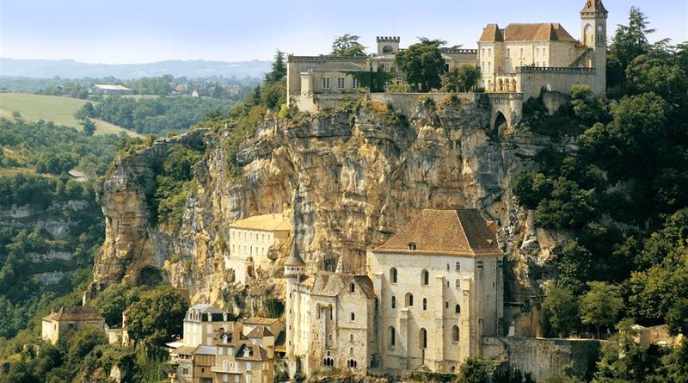
Commission Plongée Souterraine Ile-de-France
1 Rassemblement Plongeurs franciliens LOT
Du 7 au 17 aout 2023 (10)
Thi NGUYEN TRUNG

Slide 12
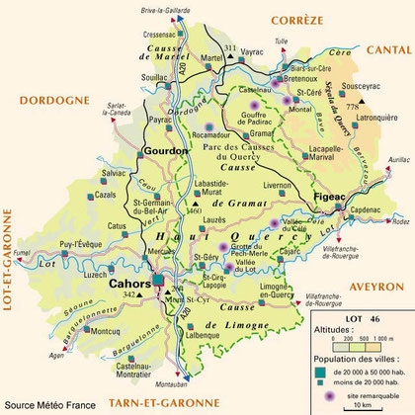
Commission Plongée Souterraine Ile-de-France
Perfectionnement dans cavités connues
Nord (vallée Dordogne, Réseau de l’Ouysse)
- Saint-Georges
- Font del Truffe
- Cabouy / Poumeyssens
- Saint-Sauveur
Sud (vallée Célé, Lot)
- Le Ressel
- Marchepied
- Landenouse
- Cunhac
- Trou Madame
- Crégols
Thi NGUYEN TRUNG

Slide 13
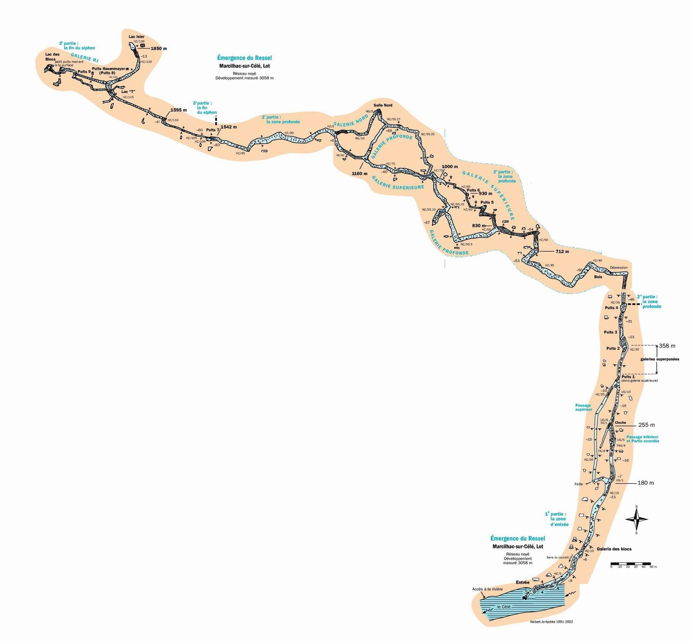
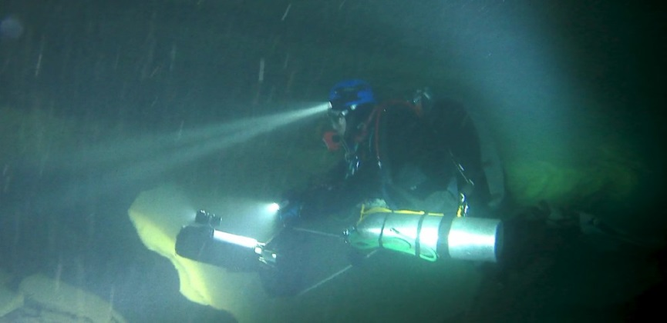
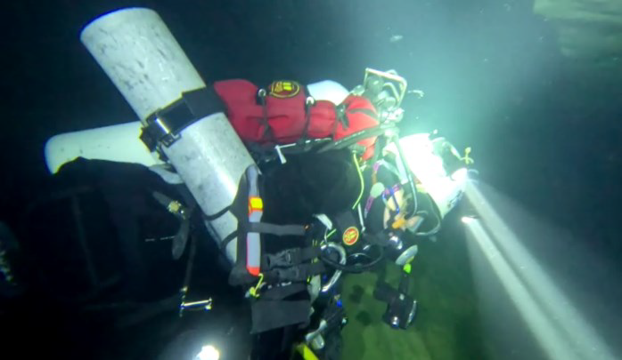
Commission Plongée Souterraine Ile-de-France
Le Ressel
Thi NGUYEN TRUNG

Slide 14
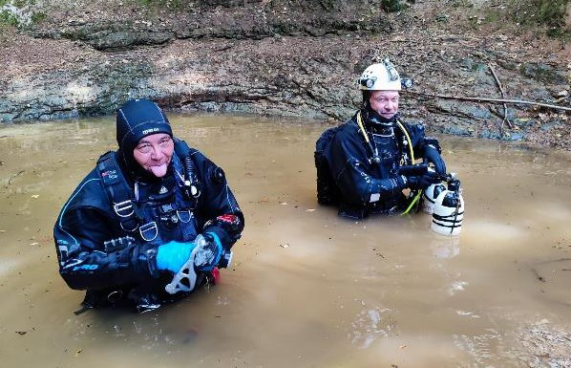
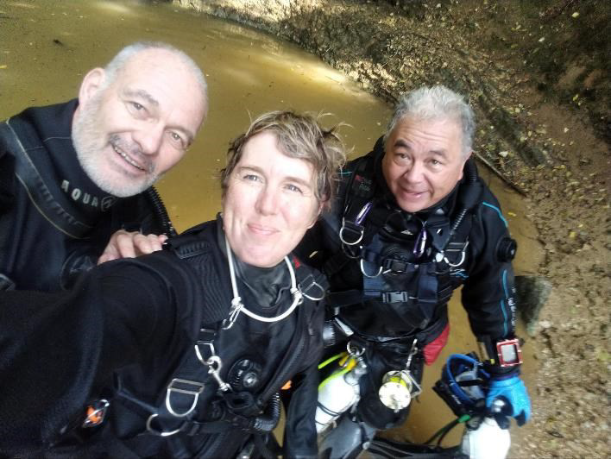
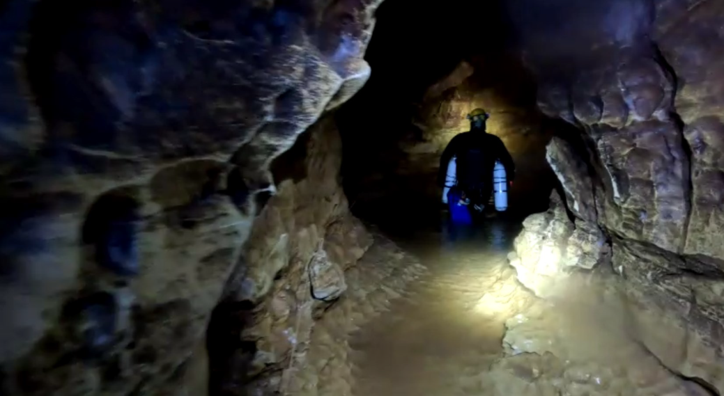
Commission Plongée Souterraine Ile-de-France
Font del Truffe
Thi NGUYEN TRUNG

Slide 15
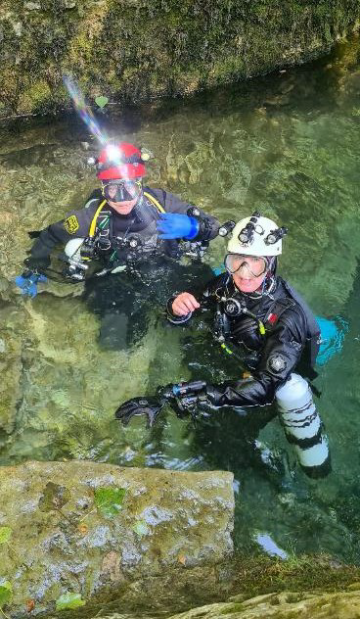
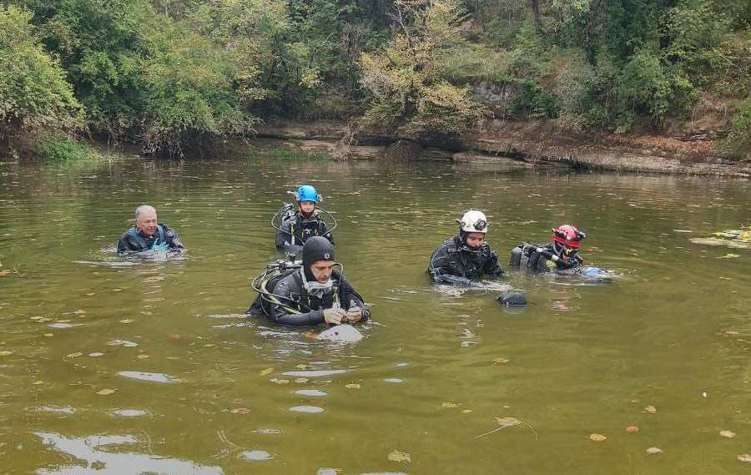
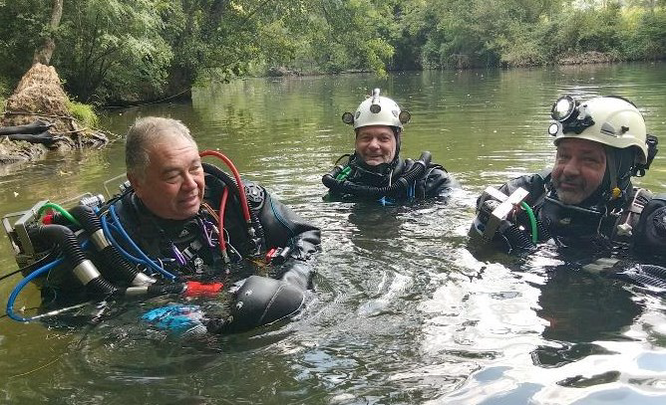
Commission Plongée Souterraine Ile-de-France
Cabouy Marchepied
Thi NGUYEN TRUNG

Slide 16
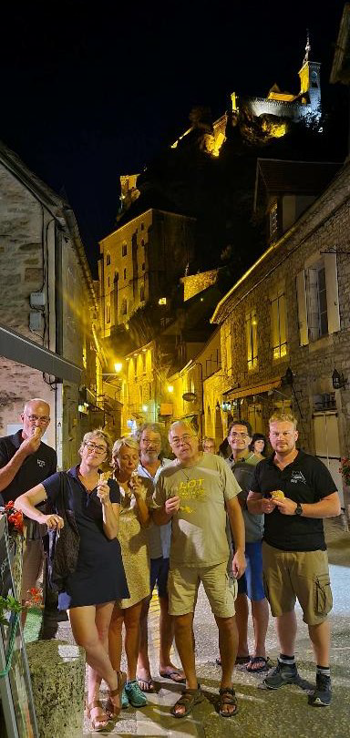
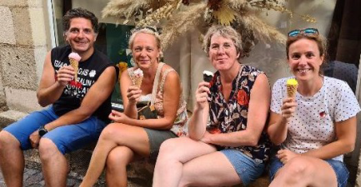
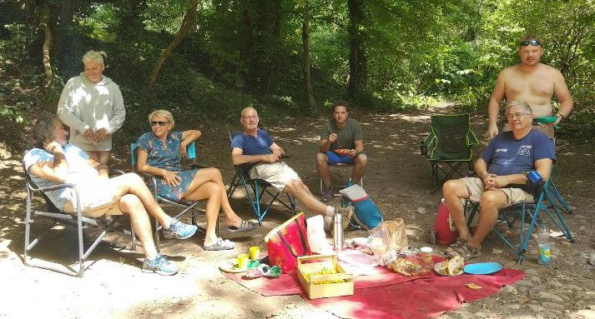
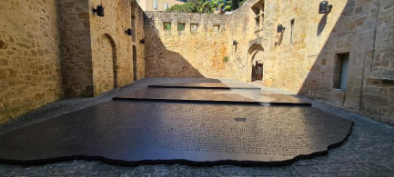
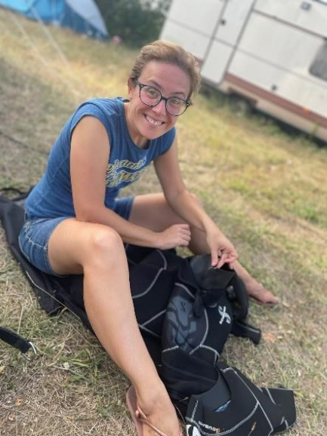
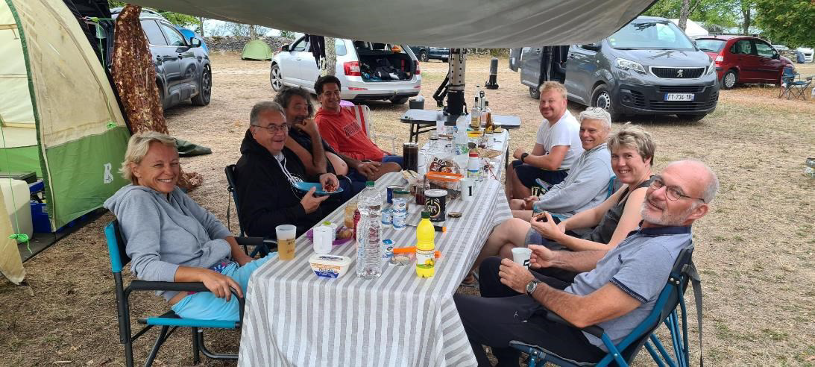
Commission Plongée Souterraine Ile-de-France
Détente
Thi NGUYEN TRUNG

Slide 17
Commission Plongée Souterraine Ile-de-France
Bilan année 2022 - 2023
➔ Plongeurs diplômés = 34
PS1 = 29 -> 85 %
PS2 = 1 -> 3 %
PS3 = 4 -> 12 %
Moyenne d’âge tout niveau = 46 ans
PS1 = 45 ans
➔ Moyenne d’âge par niveau PS2 = 40 ans
PS3 = 54 ans
➔ Proportion femmes = 15 %
Thi NGUYEN TRUNG

Slide 18
Commission Plongée Souterraine Ile-de-France
Remerciements
Edouard : Séances de gonflage
Jérémie : Ecriture des comptes rendus
Club de l’Hay-les-Roses CALP (94) :
don 10 détendeurs MK2
- Marie, Natacha, Viviane, Alain
Thi NGUYEN TRUNG

Slide 19
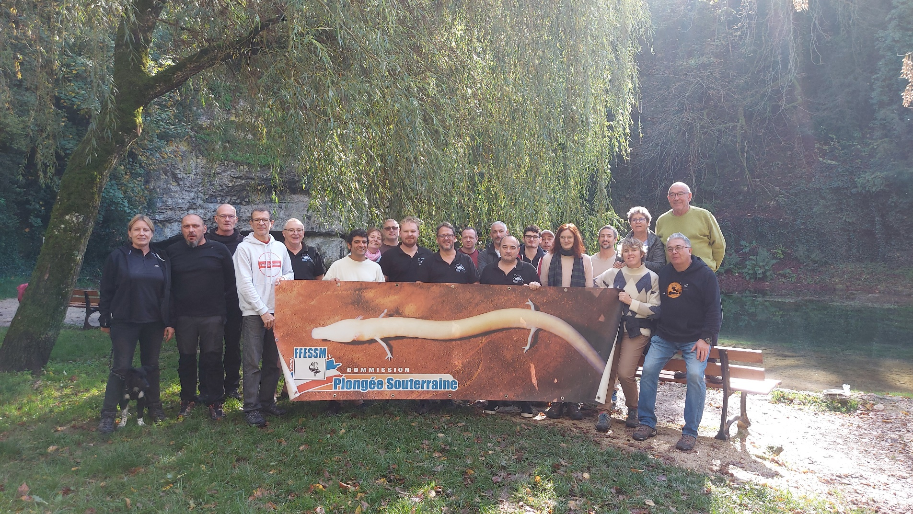
Commission Plongée Souterraine Ile-de-France
Merci de votre attention
Thi NGUYEN TRUNG

